Slide 1
이니스프리

Slide 2
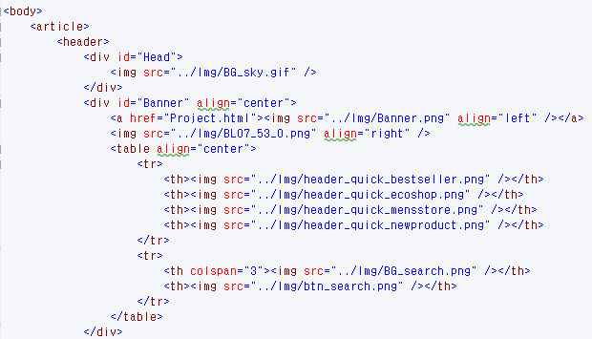
메인 화면
01-1

Slide 3
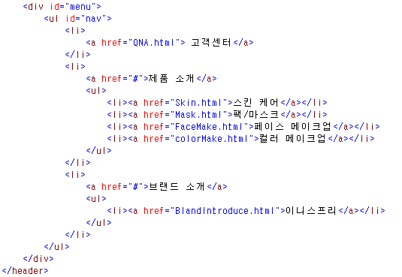
메인 화면
01-2

Slide 4
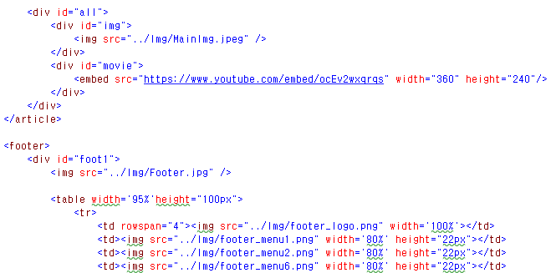
메인 화면
01-3

Slide 5
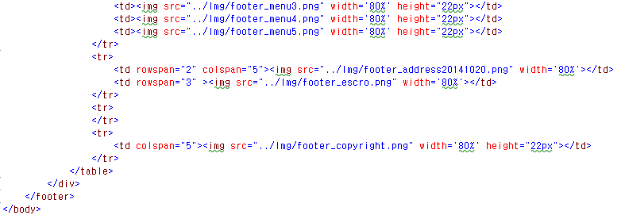
메인 화면
01-4

Slide 6
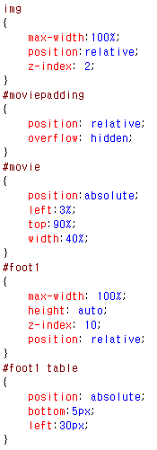
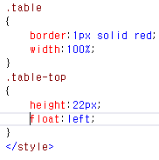
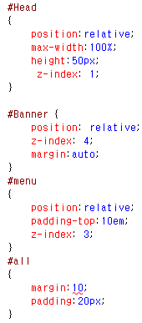
메인 화면 CSS
02-1

Slide 7
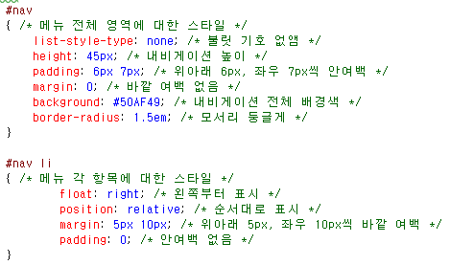
메인 화면 CSS
02-2

Slide 8
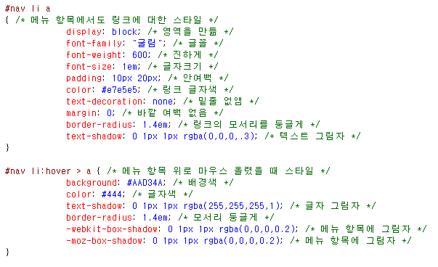
메인 화면 CSS
02-3

Slide 9
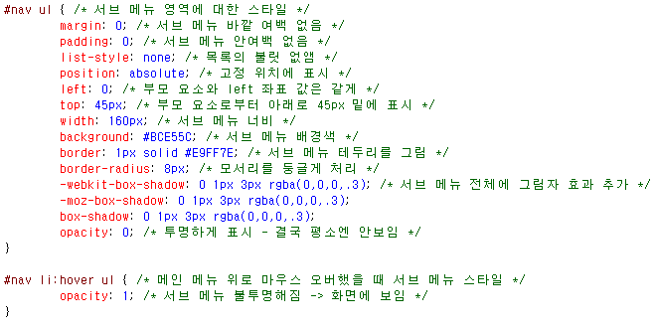
메인 화면 CSS
02-4

Slide 10
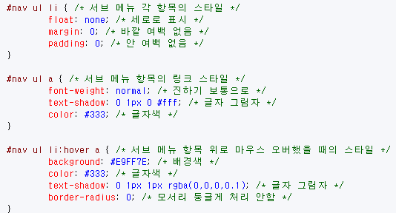
메인 화면 CSS
02-5

Slide 11
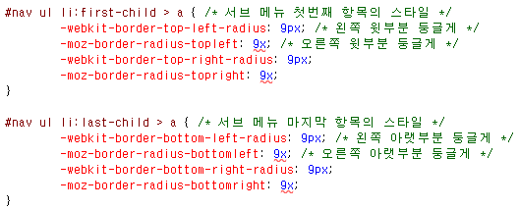
메인 화면 CSS
02-6

Slide 12
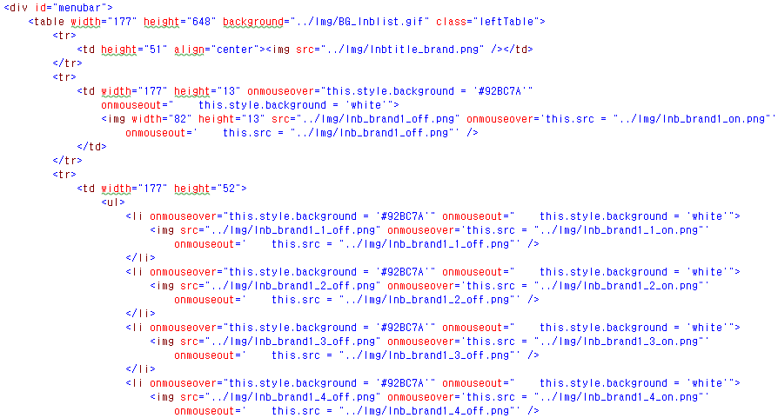
BlandIntroduce.html
03-1

Slide 13
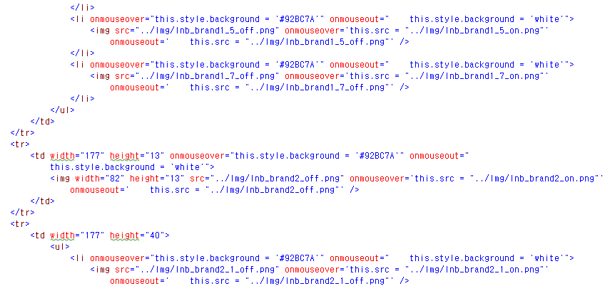
BlandIntroduce.html
03-2

Slide 14
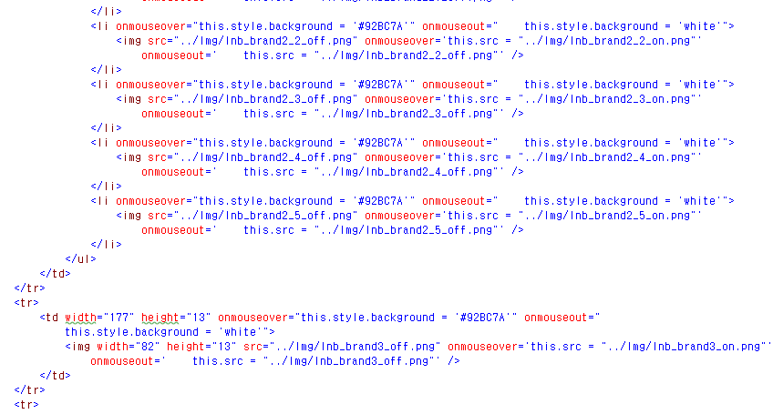
BlandIntroduce.html
03-3

Slide 15
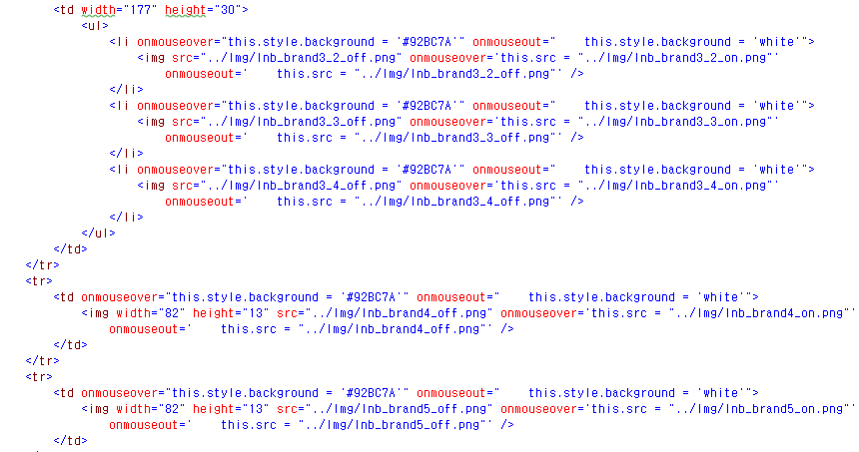
BlandIntroduce.html
03-4

Slide 16
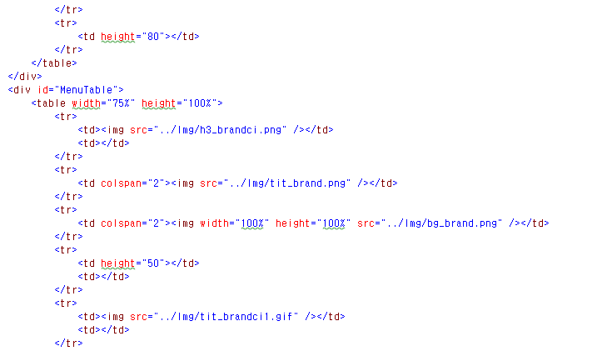
BlandIntroduce.html
03-5

Slide 17
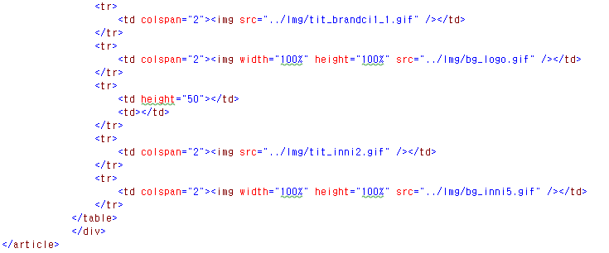
BlandIntroduce.html
03-6

Slide 18
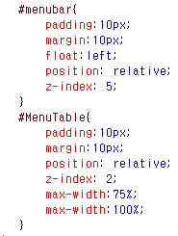
BlandIntroduce.html - CSS
03-7

Slide 19
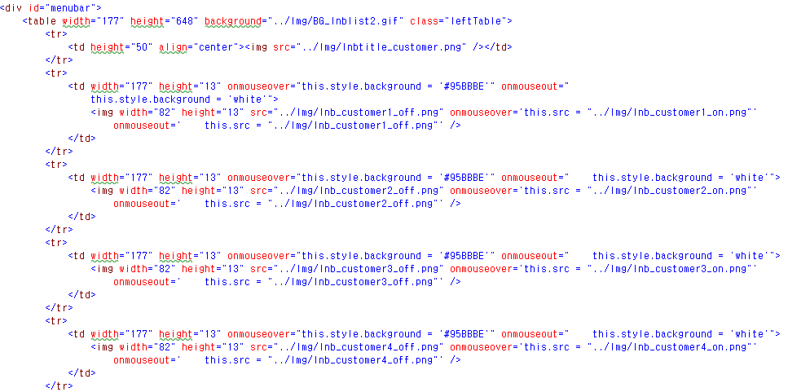
QNA.html
04-1

Slide 20
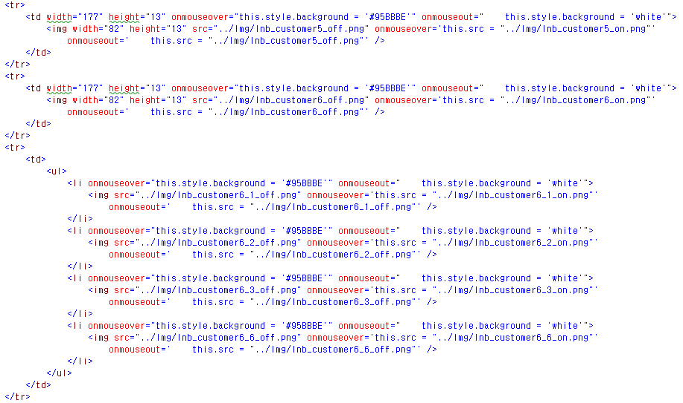
QNA.html
04-2

Slide 21
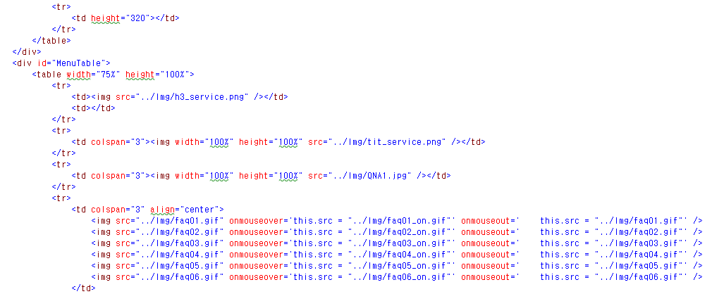
QNA.html
04-3

Slide 22
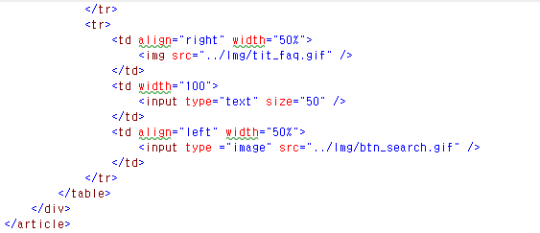
QNA.html
04-4

Slide 23
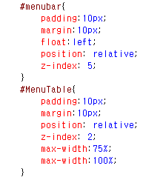
QNA.html - CSS
04-5

Slide 24
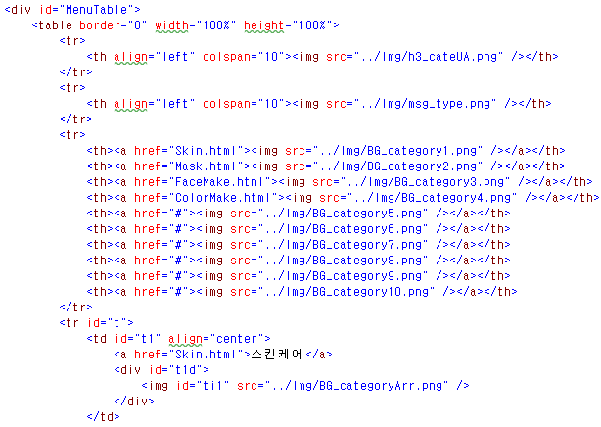
Skin.html
05-1

Slide 25
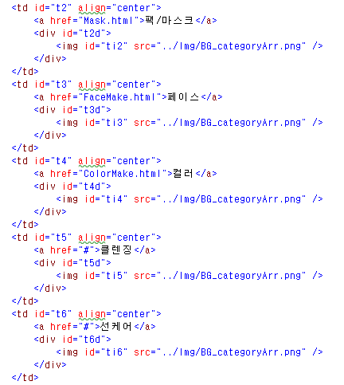
Skin.html
05-2

Slide 26
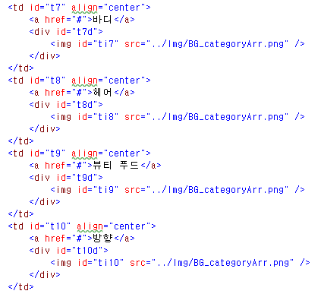
Skin.html
05-3

Slide 27
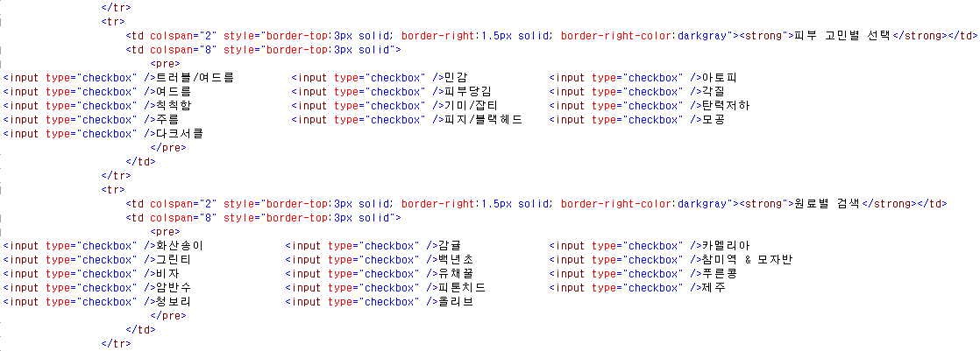
Skin.html
05-4

Slide 28
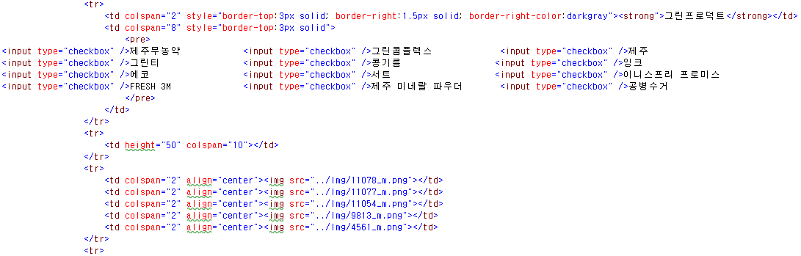
Skin.html
05-5

Slide 29
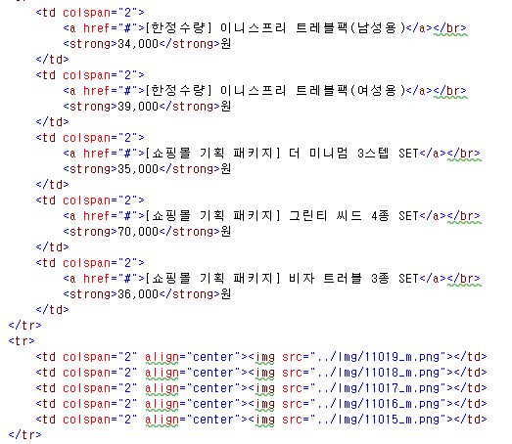
Skin.html
05-6

Slide 30
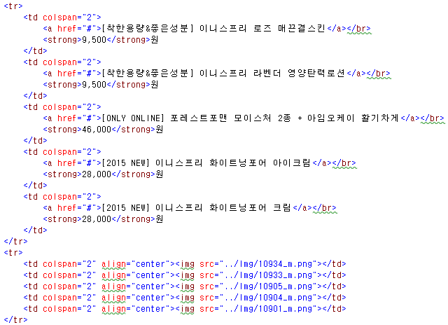
Skin.html
05-8

Slide 31
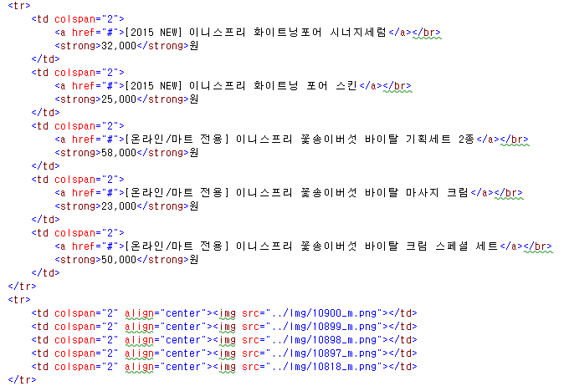
Skin.html
05-9

Slide 32
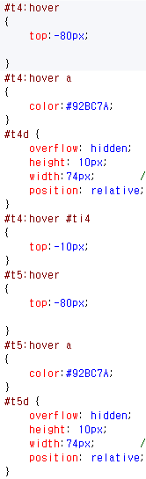
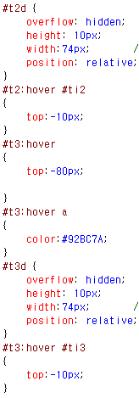
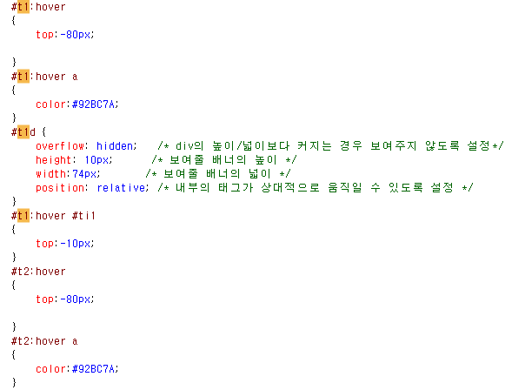
Skin.html - CSS
05-11

Slide 33
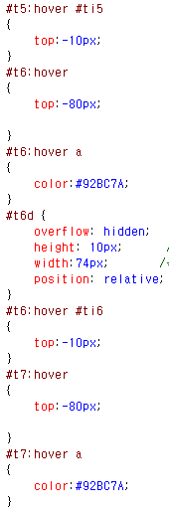
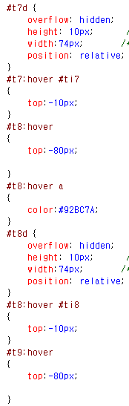
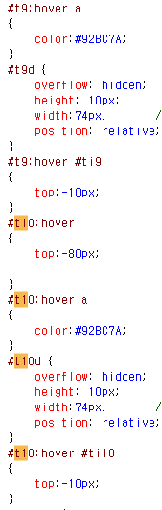
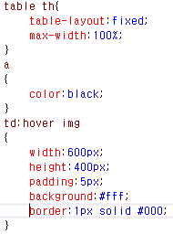
Skin.html - CSS
05-12

